Slide 1
Dive Into Deep Learning Recurrent Neural Networks | Session 8
Inpyo Hong

Slide 2
Sequence Model
8.1. Sequence Models
8.2. Text Preprocessing
8.3. Language Models and the Dataset
8.4. Recurrent Neural Networks
8.5. Concise Implementation of Recurrent Neural Networks
2

Slide 3
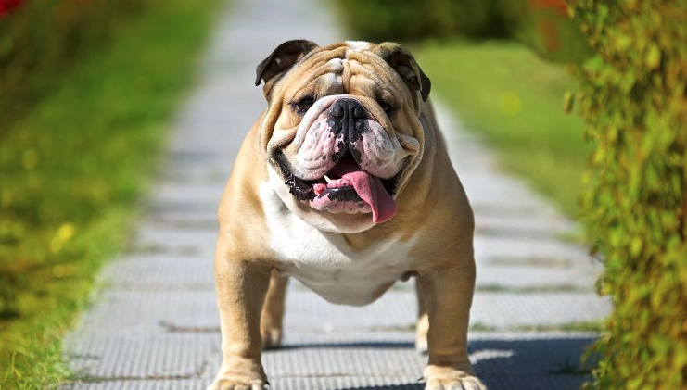
RNN이란
8-1
강아지가 서있다.
Image captioning
주식 주가예측
문장 번역
지진 예측
문장 작성
Sequential Data
3

Slide 4
Sequence Model
8-1
Sequence Data -> Sequence Model 필요
자기 회귀 모델 (AutoRegressive Model)
마르코프 모델 (Markov Model)
=> 기존 모델들의 한계를 RNN으로 해결
4

Slide 5
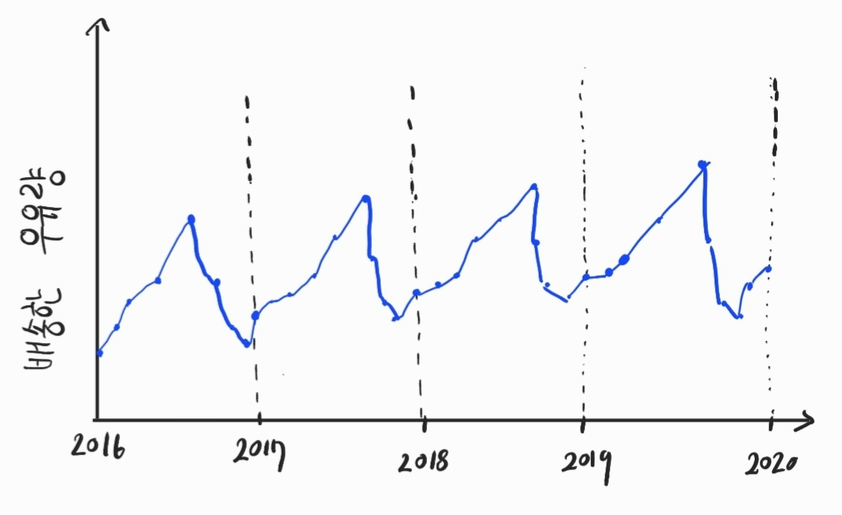
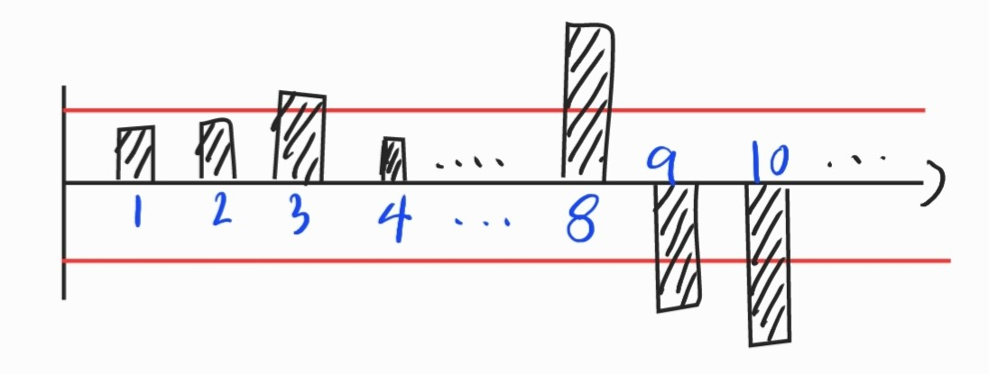
Autoregressive Model
8-1
변수의 과거 값의 선형 조합을 이용해 관심 있는 변수를 예측
$m_{t}$ : 시간 t에 대한 우유 배송량
$m_{t−1}$ : 1달 전에 대한 우유 배송량
$m_{t−12}$ : 1년 전에 대한 우유 배송량
$m_{t}$ = $β_{0}$ + $β_{3}m_{t−3}$ + $β_{8}m_{t−8}$ +
$β_{9}m_{t−9}$ + $β_{10}m_{t−10}$ + $ε_{t}$
한계
불규칙적인 시계열 데이터 분석 불가능
PACF
그래프
5
Notes:
PACF(partial autocorrelation function): ytyt와 yt+kyt+k와의 correlation을 측정하는 것은 ACF와 동일하나, t와 t+k 사이에 다른 y값들의 영향력을 배제하고 측정하는 것
절단점은 함수를돌리면 자동으로 설정해줌 단기적인 변화는 배제하고 장기적이거나 큰 변화만 반영

Slide 6
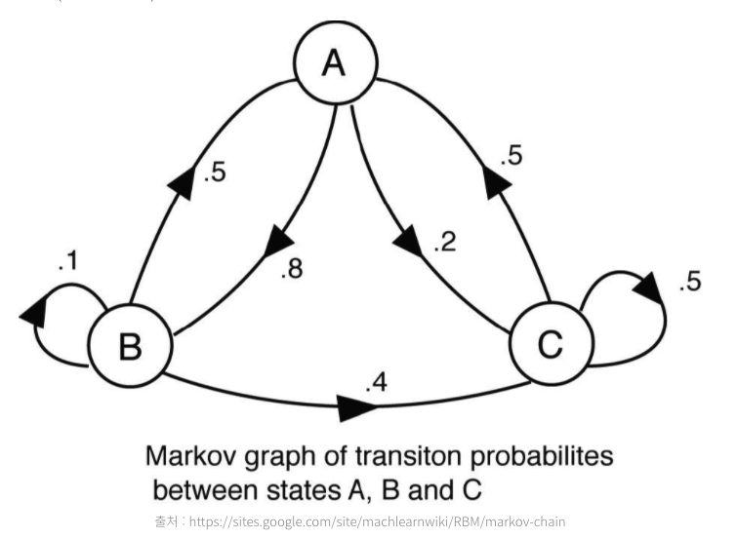
Markov Model
8-1
다음에 나올 상태에 대한 확률값이 직전 과거에만 종속된 모델
마르코프 성질: 각 상태(A,B,C)에서 다른 상태로 가는 확률이 있는 성질
특성상태에서 다른 상태로 가는 확률 총합: 1
패턴을 읽을 때 활용
-> 흐림 > 비 > 맑음 > 흐림 > 비 > 맑음
한계
자연어 처리 시 한 단계의 Context만 학습 가능
6

Slide 7
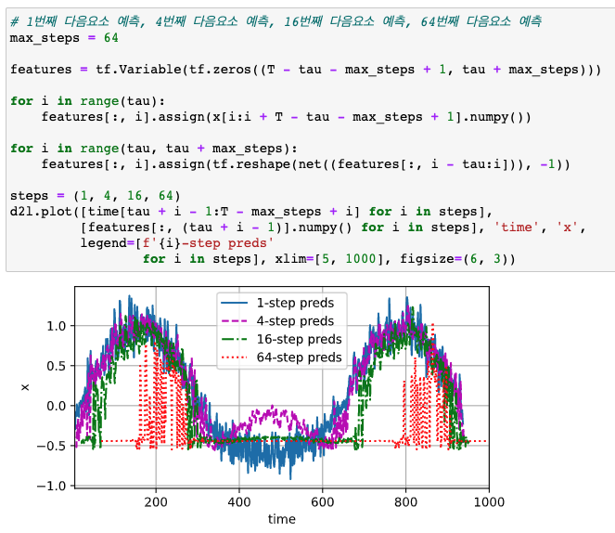
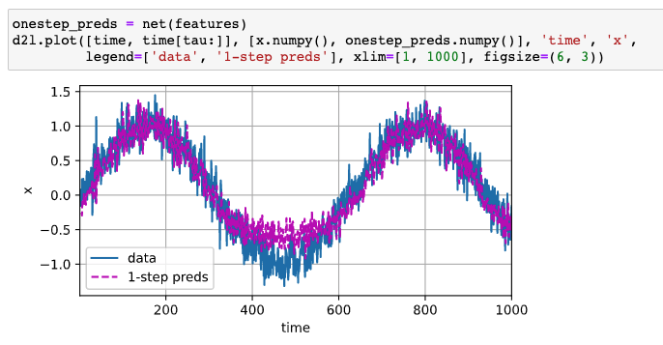
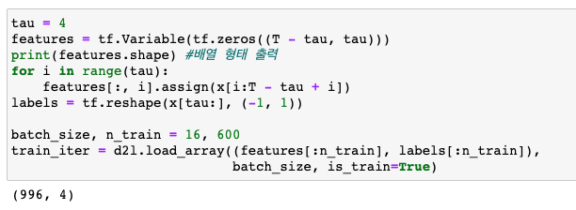
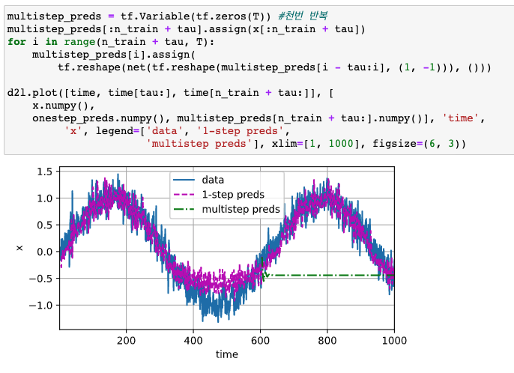
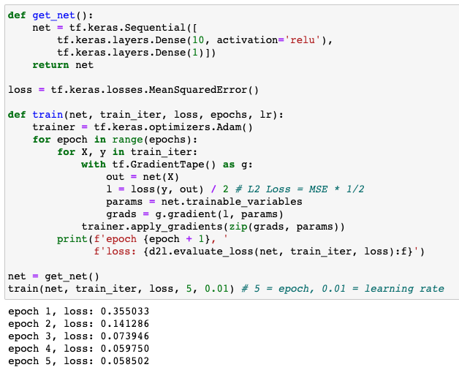
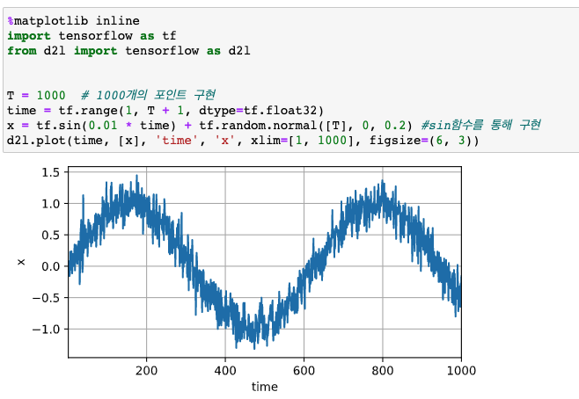
기존 Sequence Model 한계
8-1
7

Slide 8
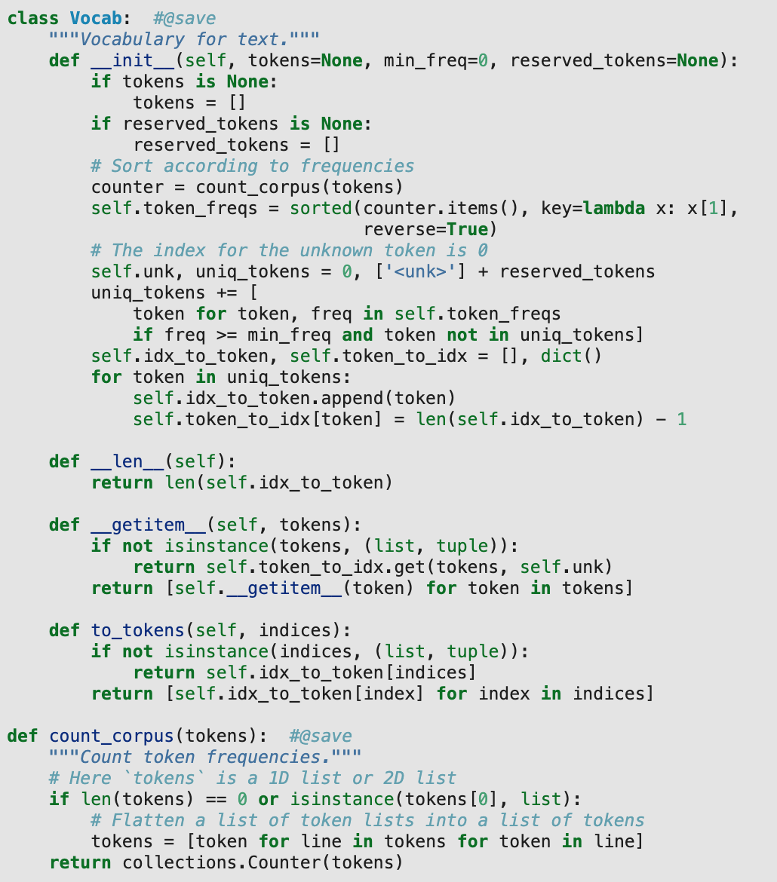
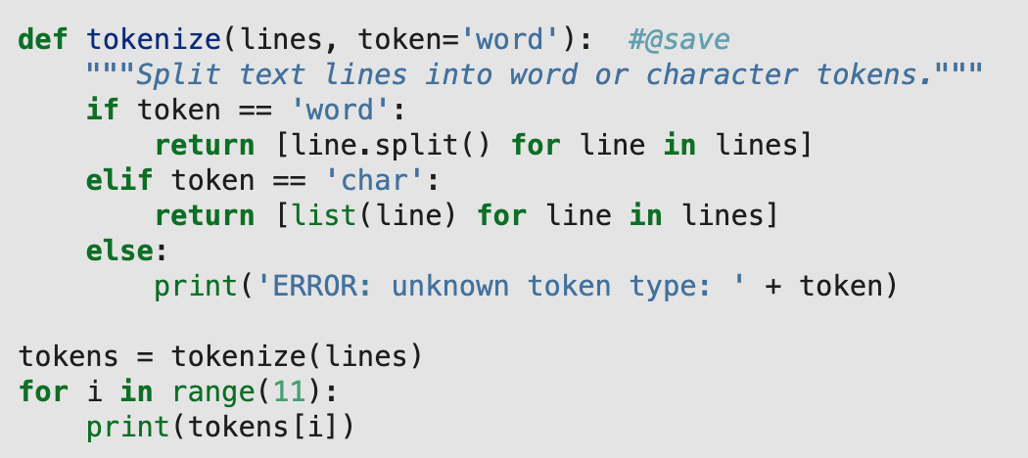
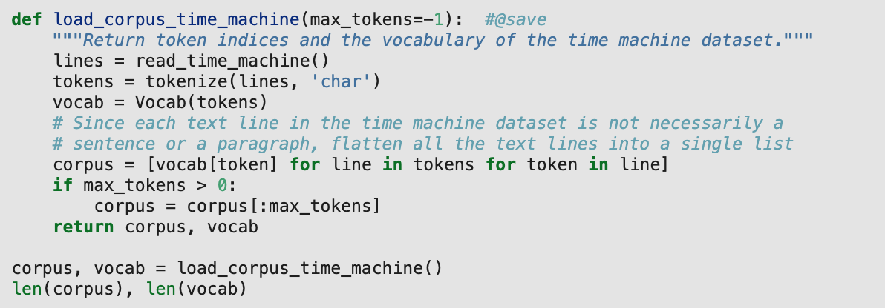
Text Preprocessing
8-2
Reading the Dataset
Tokenization
Build a table of vocabulary
Package everything into the load
8

Slide 9
Language Models and the Dataset
8-3
자연어 => 문법에 민감
개를 물고 남자 => 남자가 개를 물다
아저씨를 먹고 싶다 => 먹고 싶다, 아저씨
Markov Model을 적용해 자연어 처리
9

Slide 10
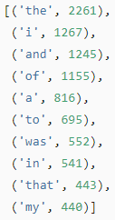
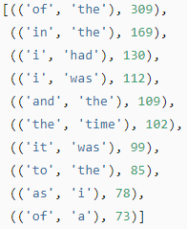
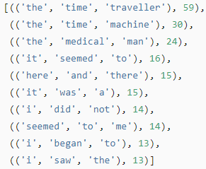
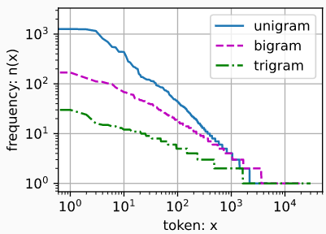
Language Models and the Dataset
8-3
문장이 길어질수록, 단어를 길게 묶음 -> 단어의 사용빈도 감소
Unigram
(단어 1개)
Bigram
(단어 2개)
Trigram
(단어 3개)
-> 학습에 적절하지 않음
10

Slide 11
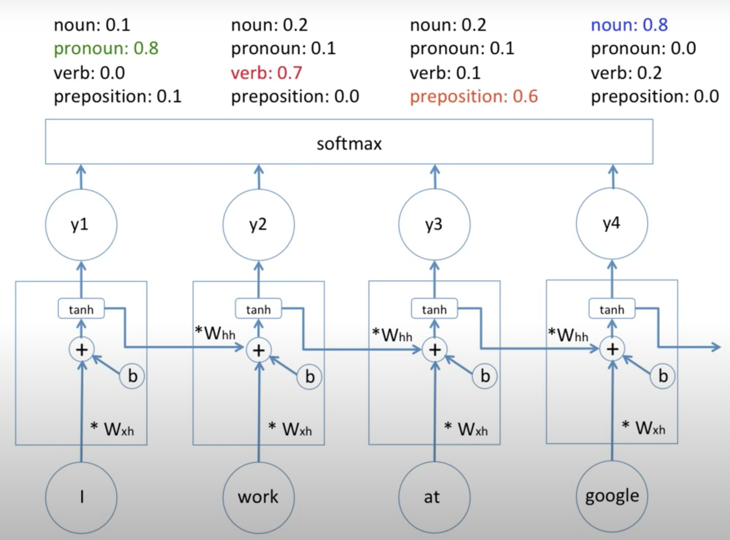
Recurrent Neural Network (RNN)
8-4
Output
Hidden state
Input
Output으로 향하는 값을 복사해 가중치 곱해 옆 state에 영향을 줌
11
Notes:
은닉 상태에 대해 반복 계산을 사용하는 신경망을 반복 신경망 (RNN)
RNN의 숨겨진 상태는 현재 시간 단계까지 시퀀스의 과거 정보를 캡처 할 수 있습니다.
RNN 모델 매개 변수의 수는 시간 단계 수가 증가해도 증가하지 않습니다.
RNN을 사용하여 문자 수준 언어 모델을 만들 수 있습니다.
우리는 언어 모델의 품질을 평가하기 위해 난해함을 사용할 수 있습니다.

Slide 12
RNN 구현
8-5
One-hot 인코딩
“나는 자연어를 배운다”
Tokenization -> ‘나’ ‘는’ ‘자연어’ ‘를’ ‘배운다’
{ ‘나’:0, ‘는’:1, ‘자연어’:2, ‘를’:3, 배운다’:4 }
One-hot 인코딩 -> ‘ 자연어’ = [0,0,1,0,0]
- 샘플링된 미니 배치 모양 => (batch-size, Input-sequence 갯수) - 3차원 Tensor로 변환 (Timestamp 추가)
- time-step에 따라 업데이트를 하며 이전 hidden-state값 저장
12
Notes:
나 는 자연어 를 배운다.
3차원 쓰는 이유: hidden layer의 각 시점에서의 은닉 상태값(hidden state)를 모아 전체 시퀀스를 리턴할 때 3차원을 리턴함(keras 형식)

Slide 13
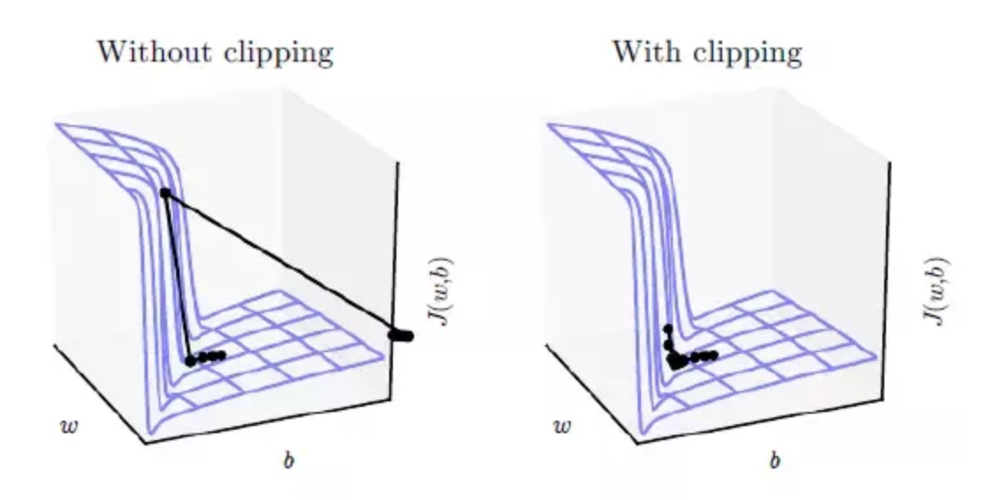
RNN 구현
8-5
Gradient Clipping
훈련을 안정화하기 위해 사용
학습과정 중 Back-propagation 중 발생 가능한 Gradient Exploding 방지
Gradient Exploding을 막기위해 임계값을 넘지 않도록 값을 자르는 방식
13
Notes:
Threshold: 임계치(사용자가 정하는 하이퍼파라미터)
Gradient가 임계치보다 츠면 gradient에 L2 norm을 취해 임계값과 나누는 방식

Slide 14
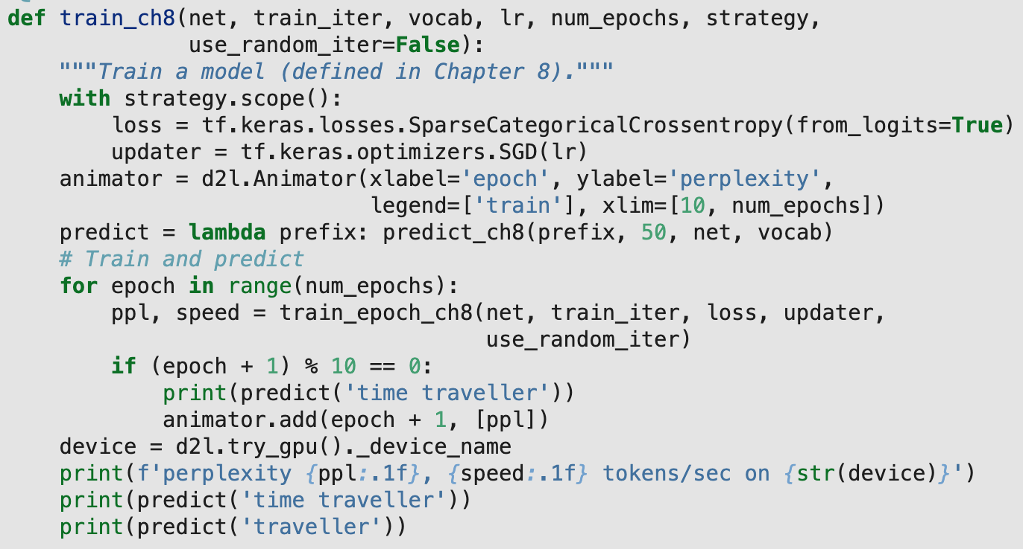
RNN 구현
8-5
Modeling
Hidden state를 다음 단계로 전달
예측
14
Notes:
Begin state ; 초기값지정 (초기화)
Warmup : 작은 learning late로 훈련을 시작해 점점 learning rate를 키워 배치크기를 크게 키워줌-> 큰 배치크기는 성능에 영향을 미치지 않고 훈련시간을 매우 단축시킴

Slide 15
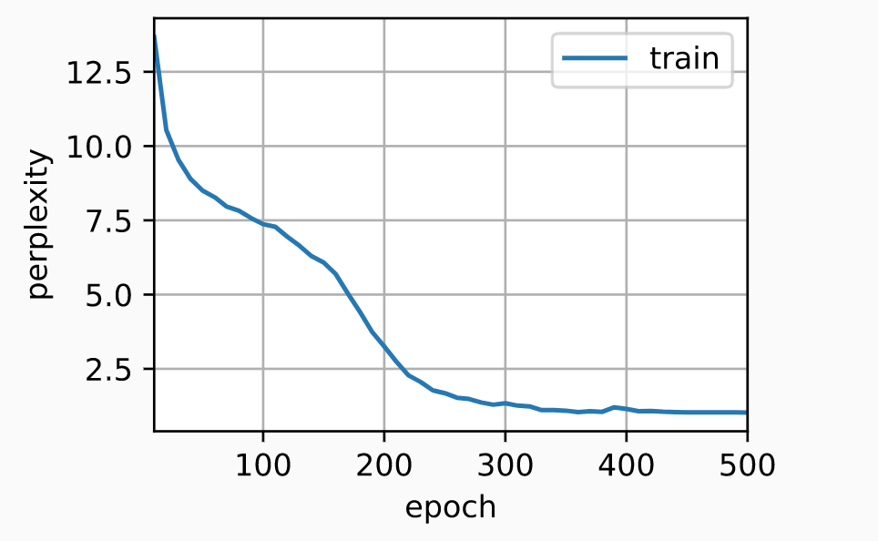
RNN 구현
8-5
결과
15
Notes:
Perplexity: 당황스러운 이라는 뜻으로 문장이 어색한 정도를 나타내는 내부척도, 값이 낮을수록 좋은모델

